Slide 1
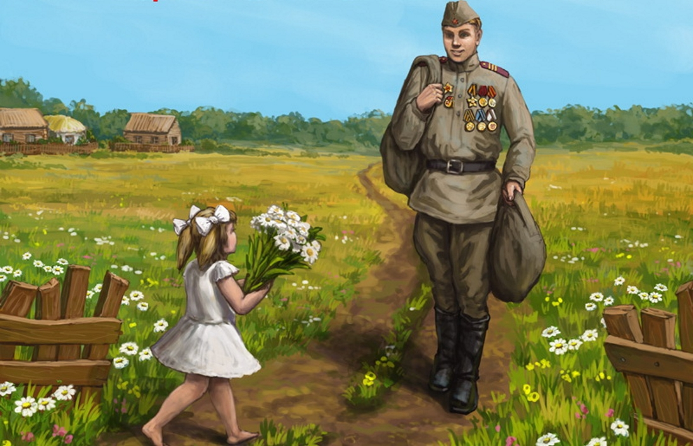
Муниципальное бюджетное дошкольное
образовательное учреждение
«Детский сад общеразвивающего вида
с приоритетным осуществлением деятельности
по познавательно-речевому направлению развития детей
№ 1«Колокольчик»
Альбом
«Мой Папа, Дедушка – Солдат»
Группа: «Капельки»
Воспитатели: Пузина Н.В.
Давыдова Д.С.
Ханты – Мансийск 2021

Slide 2
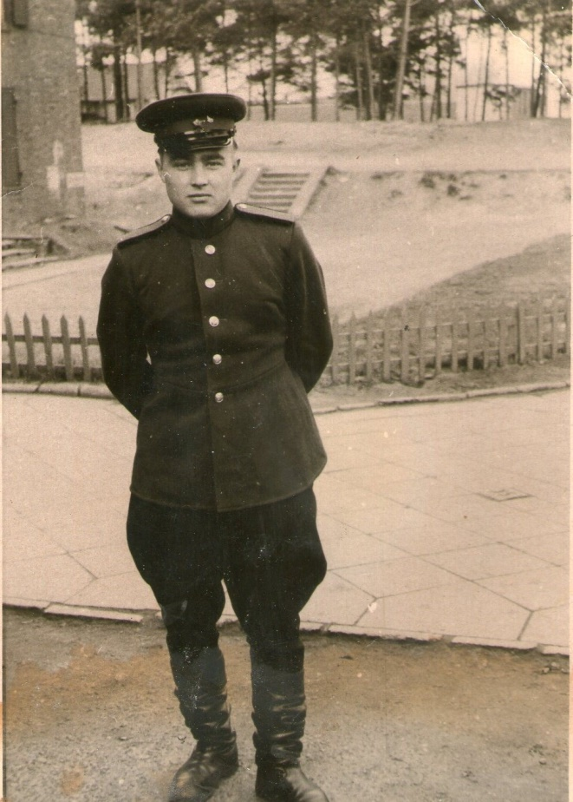
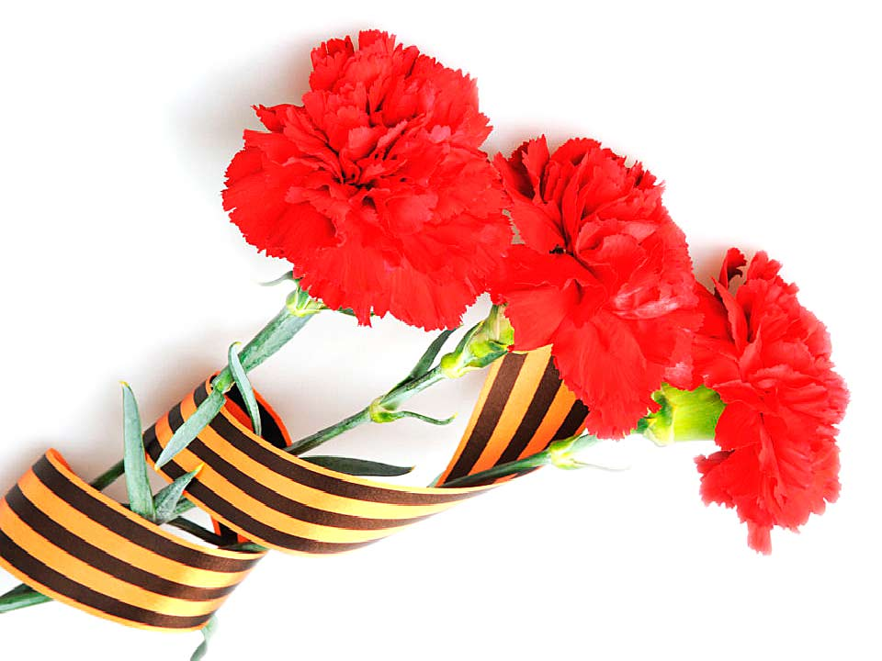
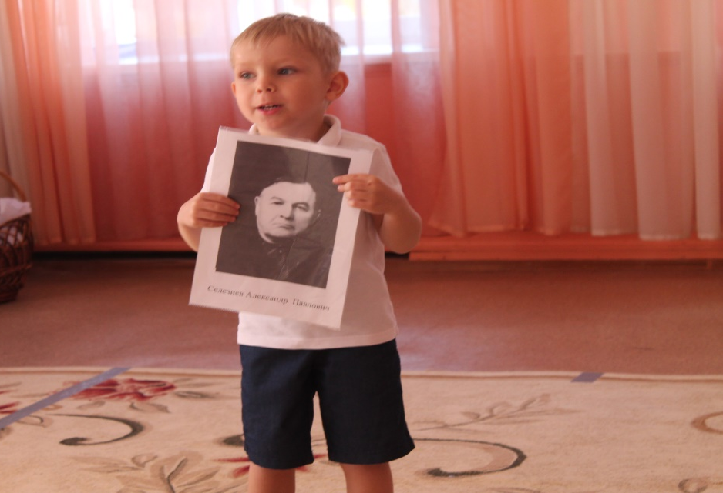
Прадедушка Игоря. Селезнев Николай Александрович. Служил в Германии.1953-1955

Slide 3
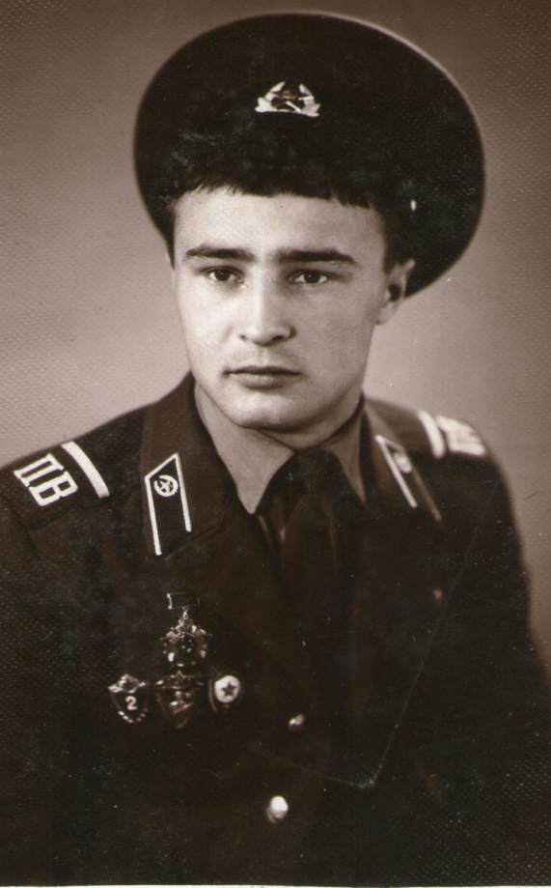
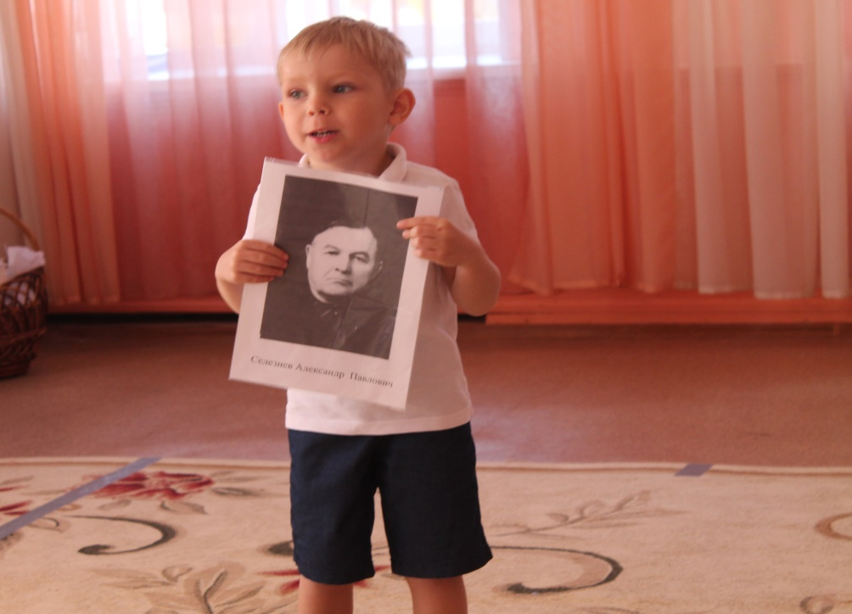
Дедушка Игоря. Селезнев Николай Николаевич. Служил в Севастополе, погранвойска. Застава им. героя сов. союза Рубцова Г.А. 1977-1979

Slide 4
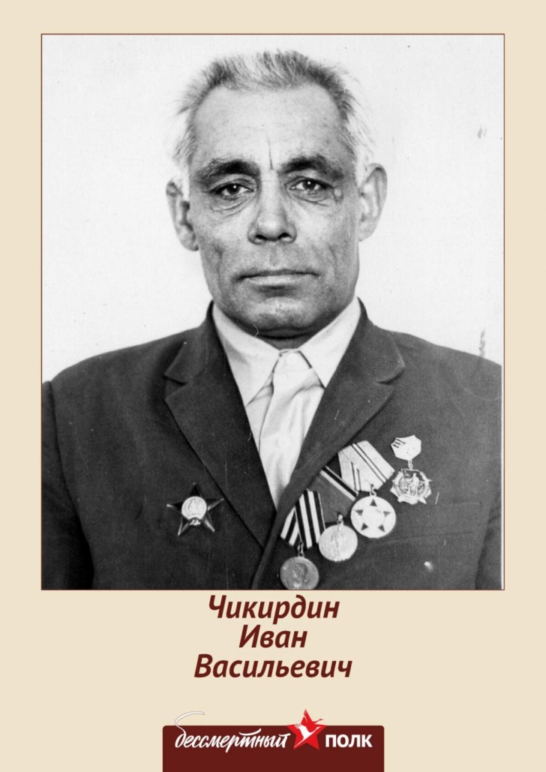
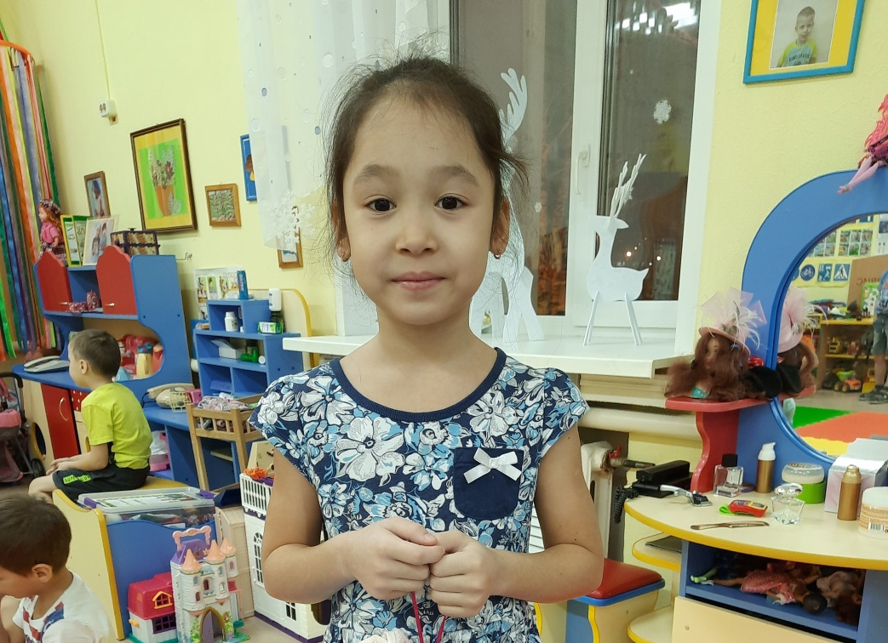
Прадедушка Маргариты
Исалеевой. Призван в
армию в августе 1941 года.
Звание старший лейтенант,
Командир стрелкового полка.
Награждён орденом
«Красной звезды»,
Медалями
«За победу над Германией» и
Юбилейными медалями.

Slide 5
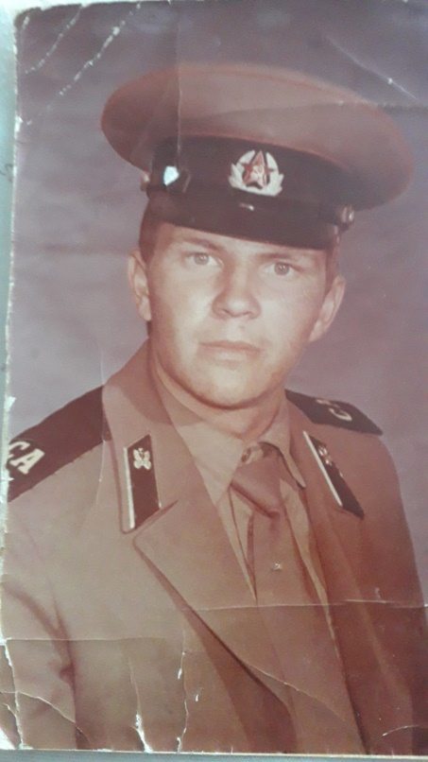
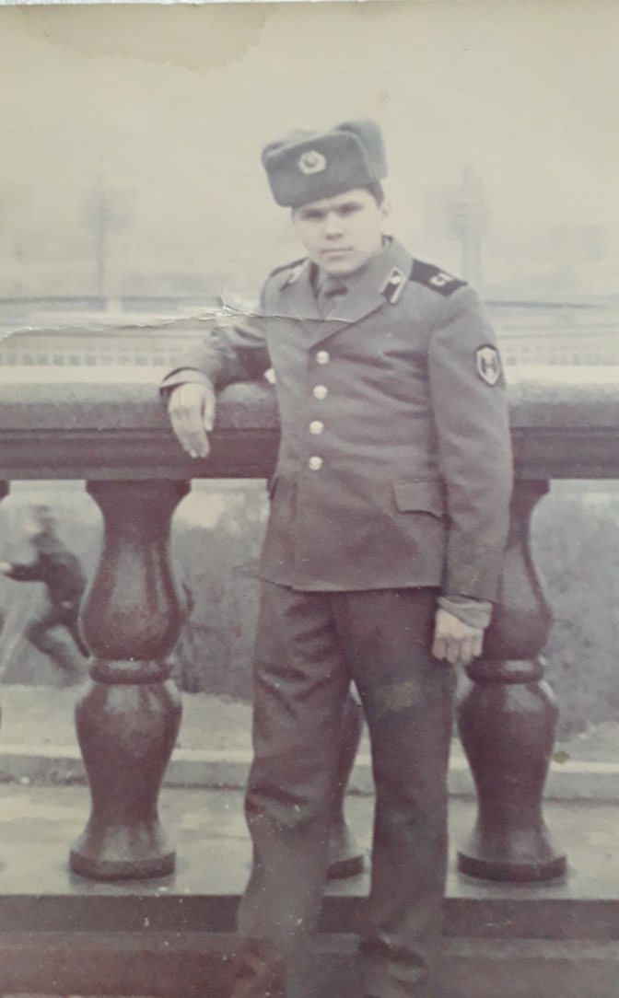
Дедушка Артёма Кононов Олег Борисович
служил на Байконуре с 1987 по 1989,
автобат
Дедушка Артёма
Кононов Андрей Борисович​
служил секретные войска
московской обл.
С 1989 по 1991г стройбат,
рядовой

Slide 6
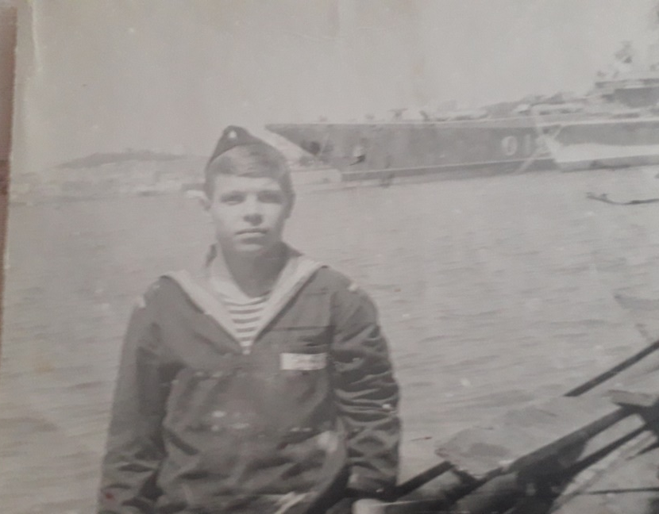
Дедушка Артёма Кулаков Александр Михайлович
служил мор-часть погранвойск
находка японское море
с 1987 по 1990г. Артэлектрик
Прадед Артёма
Марин Емельян Сергеевич
великая отечественная война
с 1941 по 1945г герой ССС

Slide 7
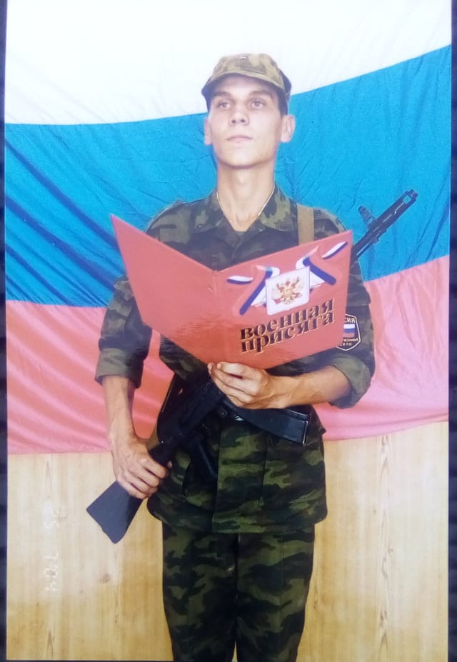
Папа Артёма
Кобылинский
Анатолий Анатольевич​
служил в 272 МСП Борзя
с 2004 по 2006г.
Командир отделения БТР 70,
командир отделения РРС168

Slide 8
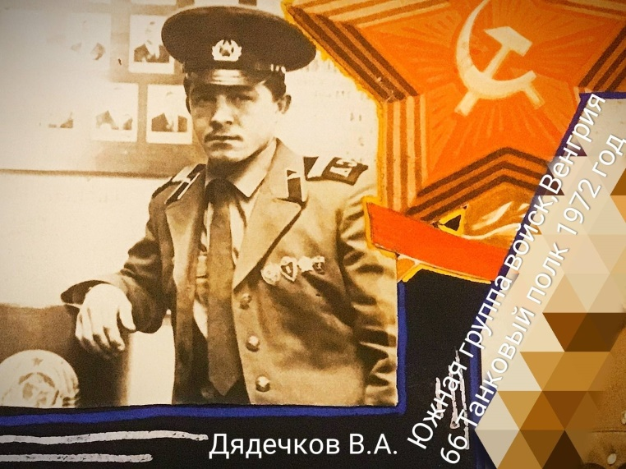
Дедушка Дядечкова Кирилла
Дядечков
Василий Анатольевич. Южная
Группа войск,
Венгрия 66 танковый полк
1972 год

Slide 9
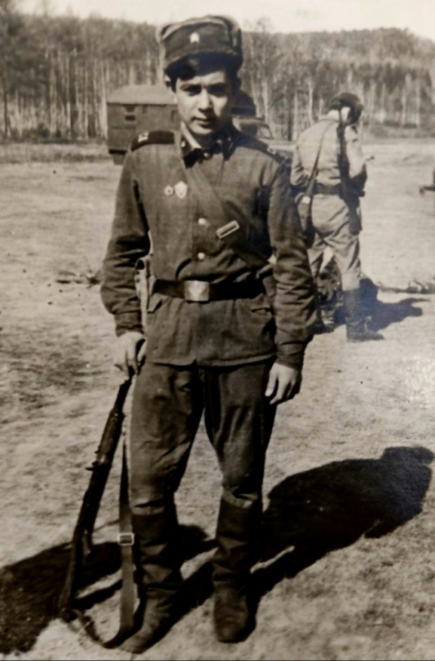
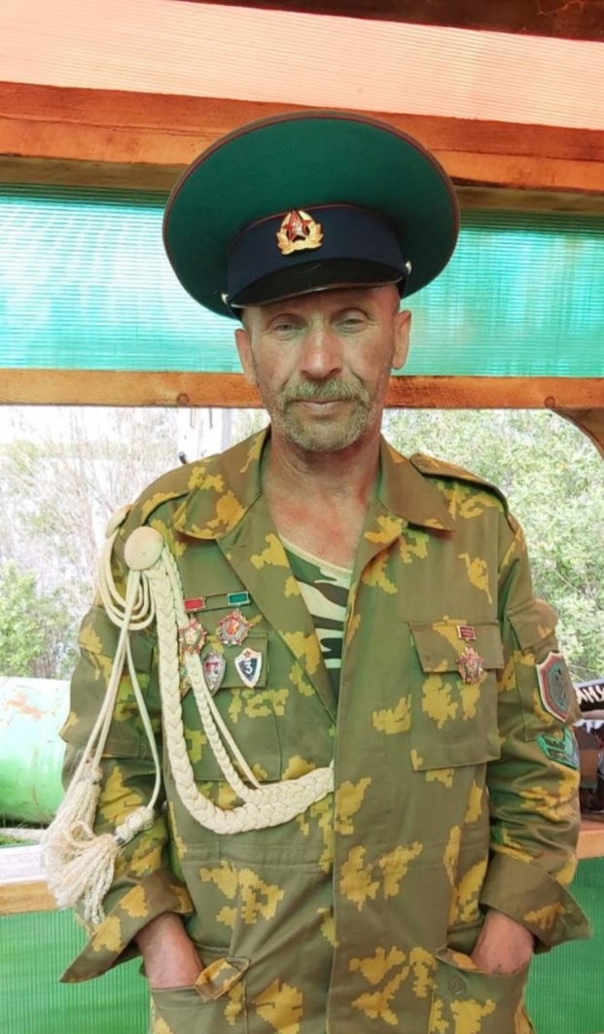
Дедушка Маргариты
Исалеев Рамиль Рахимчанович.
Годы службы 1972-1974гг. Служил
в Чите. Рядовой, механик дальней
связи- телефонист.
Дедушка Маргариты
Кожевников Владимир Петрович
Служил на
Дальнем востоке. Летные
погран-войска, повар войсковой
офицерской кухни. Прыгал с
парашютом, отличник ВВС.

Slide 10
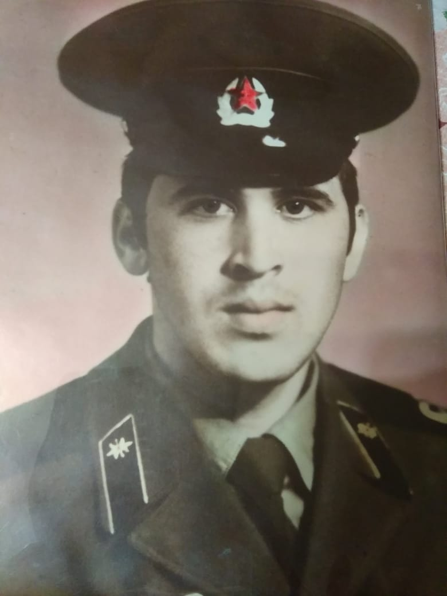
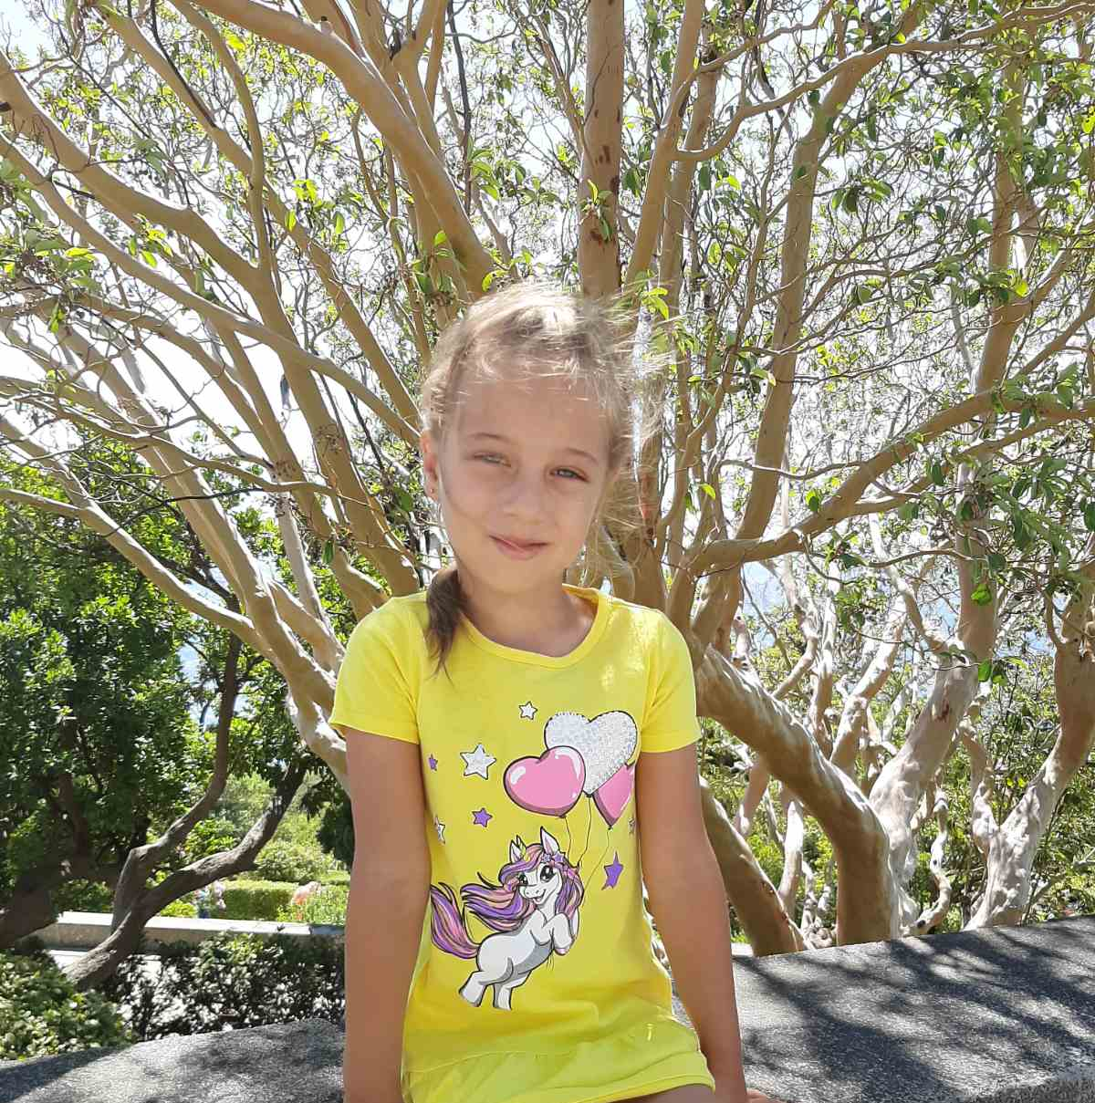
Дедушка Арины
Минязев
Фидарит Раифович
Служил в Германии
в 1981-1983 годы
Инженерные войска,
Радио - телефонист

